Slide 1
문제해결기법 (Problem Solving)

Slide 2
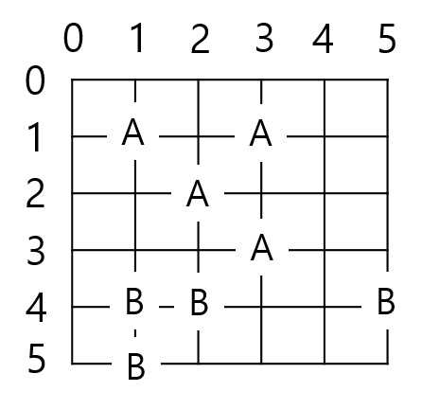

3 주차 문제 A
강인하는 모양이 같은 카드 쌍을 찾아 없애는 게임을 만들기로 했다. 이 게임의 규칙은 다음과 같다.
크기의 2차원 좌표평면에 A부터 Z까지 중 한 가지 모양과 좌표 정보 (x, y)가 적힌 카드가 주어진다.
좌표는 오른쪽으로 갈수록, 좌표는 아래쪽으로 갈수록 증가한다.
각 카드의 좌표는 모두 다르다.
두 카드의 좌표가 각각 ($x_{1}$, $y_{1}$) , ($x_{2}$, $y_{2}$) 일 때, 두 카드의 거리 $d={(x_{1}−x_{2})}^{2}+{(y_{1}−y_{2})}^{2}$ 이다.
같은 모양이면서 서로 거리가 더 가까운 카드 쌍을 먼저 없애야 한다.
만약 한 카드에 대해 모양이 같고 거리 가 동일한 카드가 둘 이상이면, 두 카드의 좌표의 합이 더 작은 카드 쌍을 지운다. 만약 두 카드의 y 좌표의 합도 같은 카드 쌍이 둘 이상이면, 두 카드의 x 좌표의 합이 더 작은 카드 쌍을 지운다.
같은 모양의 카드들은 짝수 개씩 주어진다.
사용할 수 있는 언어는 C, C++로 제한한다. 프로그램의 실행 시간은 4초를 초과할 수 없다.
A
A

Slide 3
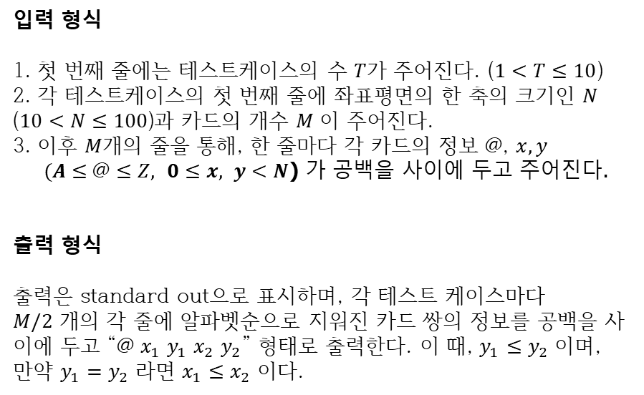
3 주차 문제 A
입력과 출력의 예
입력
1
6 10
A 3 1
B 1 4
A 5 0
B 1 5
A 3 3
A 2 2
B 5 4
A 1 1
B 2 4
A 5 2
(empty line)
출력
A 1 1 2 2
A 5 0 5 2
A 3 1 3 3
B 1 4 2 4
B 5 4 1 5
(empty line)
입력 형식
1. 첫 번째 줄에는 테스트케이스의 수 $T$가 주어진다. ($1<T≤10$)
2. 각 테스트케이스의 첫 번째 줄에 좌표평면의 한 축의 크기인 $N$ ($10<N≤100$)과 카드의 개수 $M$ 이 주어진다.
3. 이후 $M$개의 줄을 통해, 한 줄마다 각 카드의 정보 @, $x, y$
$(A≤$@ $≤Z,$ $0≤x, y<N$) 가 공백을 사이에 두고 주어진다.
출력 형식
출력은 standard out으로 표시하며, 각 테스트 케이스마다
$M/2$ 개의 각 줄에 알파벳순으로 지워진 카드 쌍의 정보를 공백을 사이에 두고 “@ $x_{1}$ $y_{1}$ $x_{2}$ $y_{2}$” 형태로 출력한다. 이 때, $y_{1}$ $≤y_{2}$ 이며,
만약 $y_{1}$ $=y_{2}$ 라면 $x_{1}$ $≤x_{2}$ 이다.

Slide 4
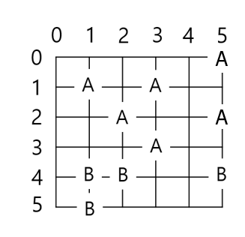

Idea
발생할 수 있는 모든 카드쌍에 대하여 거리를 계산한다.
이번 자료에서는 편의상 A모양의 카드에 대해서만 생각한다.
1 | 2 | 3 | 4 | 5 | 6
(1,1) | (2,2) | (3,1) | (3,3) | (5,0) | (5,2)
A
B
(1,4) | (1,5) | (2,4) | (5,4)
A의 개수=6
A에 대하여 발생 가능한 조합의 수 = $6∁2$ =15

Slide 5
Idea
발생할 수 있는 모든 카드쌍에 대하여 거리를 계산한다.
이번 자료에서는 편의상 A모양의 카드에 대해서만 생각한다.
1 | 2 | 3 | 4 | 5 | 6
(1,1) | (2,2) | (3,1) | (3,3) | (5,0) | (5,2)
A
B
(1,4) | (1,5) | (2,4) | (5,4)
1 | 2 | 3 | 4 | 5 | 6 | 7 | 8 | 9 | 10 | 11 | 12 | 13 | 14 | 15
(1,1), (2,2) dist=2 | (1,1), (3,1) dist=4 | (1,1), (3,3) dist=8 | (1,1), (5,0) dist=17 | (1,1), (5,2) dist=17 | (2,2), (3,1) dist=2 | (2,2), (3,3) dist=2 | (2,2), (5,0) dist=13 | (2,2), (5,2) dist=9 | (3,1), (3,3) dist=4 | (3,1), (5,0) dist=5 | (3,1), (5,2) dist=17 | (3,3) (5,0) dist=13 | (3,3) (5,2) dist=5 | (5,0) (5,2) dist=4
A

Slide 6
Idea
계산된 거리에 따라 정렬한다.
만약 거리가 같다면 y좌표의 합이 작을수록, 만약 y좌표의 합도 같다면 x좌표의 합이 작을수록 카드쌍이 먼저 지워질 수 있도록 정렬한다.

Slide 7
Idea
1 | 2 | 3 | 4 | 5 | 6 | 7 | 8 | 9 | 10 | 11 | 12 | 13 | 14 | 15
(1,1), (2,2) dist=2 | (1,1), (3,1) dist=4 | (1,1), (3,3) dist=8 | (1,1), (5,0) dist=17 | (1,1), (5,2) dist=17 | (2,2), (3,1) dist=2 | (2,2), (3,3) dist=2 | (2,2), (5,0) dist=13 | (2,2), (5,2) dist=9 | (3,1), (3,3) dist=4 | (3,1), (5,0) dist=5 | (3,1), (5,2) dist=17 | (3,3) (5,0) dist=13 | (3,3) (5,2) dist=5 | (5,0) (5,2) dist=4
A 에 대하여 최종 정렬된 배열 = DistVec[0]
DistVec
1 | 2 | 3 | 4 | 5 | 6 | 7 | 8 | 9 | 10 | 11 | 12 | 13 | 14 | 15
(1,1), (2,2) dist=2 | (2,2), (3,1) dist=2 | (2,2), (3,3) dist=2 | (1,1), (3,1) dist=4 | (5,0) (5,2) dist=4 | (3,1), (3,3) dist=4 | (3,1), (5,0) dist=5 | (3,3) (5,2) Dist=5 | (1,1), (3,3) dist=8 | (2,2), (5,2) dist=9 | (2,2), (5,0) dist=13 | (3,3) (5,0) dist=13 | (1,1), (5,0) dist=17 | (1,1), (5,2) dist=17 | (3,1), (5,2) dist=17
[0]
[N-1]

Slide 8
Idea
DistVec 의 가장 앞에서부터 카드쌍을 지워나간다.
1 | 2 | 3 | 4 | 5 | 6 | 7 | 8 | 9 | 10 | 11 | 12 | 13 | 14 | 15
(1,1), (2,2) dist=2 | (2,2), (3,1) dist=2 | (2,2), (3,3) dist=2 | (1,1), (3,1) dist=4 | (5,0) (5,2) dist=4 | (3,1), (3,3) dist=4 | (3,1), (5,0) dist=5 | (3,3) (5,2) dist=5 | (1,1), (3,3) dist=8 | (2,2), (5,2) dist=9 | (2,2), (5,0) dist=13 | (3,3) (5,0) dist=13 | (1,1), (5,0) dist=17 | (1,1), (5,2) dist=17 | (3,1), (5,2) dist=17
A
해당 카드쌍 삭제

Slide 9
Idea
카드 A, B 가 지워질 때, DistVec의 원소들 중, 카드 A 또는 B를 포함하는 원소도 무효화 한다.
1 | 2 | 3 | 4 | 5 | 6 | 7 | 8 | 9 | 10 | 11 | 12 | 13 | 14 | 15
(1,1), (2,2) dist=2 | (2,2), (3,1) dist=2 | (2,2), (3,3) dist=2 | (1,1), (3,1) dist=4 | (5,0) (5,2) dist=4 | (3,1), (3,3) dist=4 | (3,1), (5,0) dist=5 | (3,3) (5,2) dist=5 | (1,1), (3,3) dist=8 | (2,2), (5,2) dist=9 | (2,2), (5,0) dist=13 | (3,3) (5,0) dist=13 | (1,1), (5,0) dist=17 | (1,1), (5,2) dist=17 | (3,1), (5,2) dist=17
A
해당 카드쌍 출력 및삭제

Slide 10
Idea
카드 A, B 가 지워질 때, DistVec의 원소들 중, 카드 A 또는 B를 포함하는 원소도 무효화 한다 (dist=-1 로 마킹).
1 | 2 | 3 | 4 | 5 | 6 | 7 | 8 | 9 | 10 | 11 | 12 | 13 | 14 | 15
(1,1), (2,2) dist=2 | (2,2), (3,1) dist=-1 | (2,2), (3,3) dist=2 | (1,1), (3,1) dist=4 | (5,0) (5,2) dist=4 | (3,1), (3,3) dist=4 | (3,1), (5,0) dist=5 | (3,3) (5,2) dist=5 | (1,1), (3,3) dist=8 | (2,2), (5,2) dist=9 | (2,2), (5,0) dist=13 | (3,3) (5,0) dist=13 | (1,1), (5,0) dist=17 | (1,1), (5,2) dist=17 | (3,1), (5,2) dist=17
A
(1,1) 또는 (2,2)를 포함하면 무효화!

Slide 11
Idea
카드 A, B 가 지워질 때, DistVec의 원소들 중, 카드 A 또는 B를 포함하는 원소도 무효화 한다 (dist=-1 로 마킹).
1 | 2 | 3 | 4 | 5 | 6 | 7 | 8 | 9 | 10 | 11 | 12 | 13 | 14 | 15
(1,1), (2,2) dist=2 | (2,2), (3,1) dist=-1 | (2,2), (3,3) dist=-1 | (1,1), (3,1) dist=4 | (5,0) (5,2) dist=4 | (3,1), (3,3) dist=4 | (3,1), (5,0) dist=5 | (3,3) (5,2) dist=5 | (1,1), (3,3) dist=8 | (2,2), (5,2) dist=9 | (2,2), (5,0) dist=13 | (3,3) (5,0) dist=13 | (1,1), (5,0) dist=17 | (1,1), (5,2) dist=17 | (3,1), (5,2) dist=17
A
(1,1) 또는 (2,2)를 포함하면 무효화!

Slide 12
Idea
카드 A, B 가 지워질 때, DistVec의 원소들 중, 카드 A 또는 B를 포함하는 원소도 무효화 한다 (dist=-1 로 마킹).
1 | 2 | 3 | 4 | 5 | 6 | 7 | 8 | 9 | 10 | 11 | 12 | 13 | 14 | 15
(1,1), (2,2) dist=2 | (2,2), (3,1) dist=-1 | (2,2), (3,3) dist=-1 | (1,1), (3,1) dist=-1 | (5,0) (5,2) dist=4 | (3,1), (3,3) dist=4 | (3,1), (5,0) dist=5 | (3,3) (5,2) dist=5 | (1,1), (3,3) dist=8 | (2,2), (5,2) dist=9 | (2,2), (5,0) dist=13 | (3,3) (5,0) dist=13 | (1,1), (5,0) dist=17 | (1,1), (5,2) dist=17 | (3,1), (5,2) dist=17
A
(1,1) 또는 (2,2)를 포함하면 무효화!

Slide 13
Idea
카드 A, B 가 지워질 때, DistVec의 원소들 중, 카드 A 또는 B를 포함하는 원소도 무효화 한다 (dist=-1 로 마킹).
1 | 2 | 3 | 4 | 5 | 6 | 7 | 8 | 9 | 10 | 11 | 12 | 13 | 14 | 15
(1,1), (2,2) dist=2 | (2,2), (3,1) dist=-1 | (2,2), (3,3) dist=-1 | (1,1), (3,1) dist=-1 | (5,0) (5,2) dist=4 | (3,1), (3,3) dist=4 | (3,1), (5,0) dist=5 | (3,3) (5,2) dist=5 | (1,1), (3,3) dist=-1 | (2,2), (5,2) dist=9 | (2,2), (5,0) dist=13 | (3,3) (5,0) dist=13 | (1,1), (5,0) dist=17 | (1,1), (5,2) dist=17 | (3,1), (5,2) dist=17
A
(1,1) 또는 (2,2)를 포함하면 무효화!
무효화!

Slide 14
Idea
카드 A, B 가 지워질 때, DistVec의 원소들 중, 카드 A 또는 B를 포함하는 원소도 무효화 한다 (dist=-1 로 마킹).
1 | 2 | 3 | 4 | 5 | 6 | 7 | 8 | 9 | 10 | 11 | 12 | 13 | 14 | 15
(1,1), (2,2) dist=2 | (2,2), (3,1) dist=-1 | (2,2), (3,3) dist=-1 | (1,1), (3,1) dist=-1 | (5,0) (5,2) dist=4 | (3,1), (3,3) dist=4 | (3,1), (5,0) dist=5 | (3,3) (5,2) dist=5 | (1,1), (3,3) dist=-1 | (2,2), (5,2) dist=-1 | (2,2), (5,0) dist=13 | (3,3) (5,0) dist=13 | (1,1), (5,0) dist=17 | (1,1), (5,2) dist=17 | (3,1), (5,2) dist=17
A
무효화!

Slide 15
Idea
카드 A, B 가 지워질 때, DistVec의 원소들 중, 카드 A 또는 B를 포함하는 원소도 무효화 한다 (dist=-1 로 마킹).
1 | 2 | 3 | 4 | 5 | 6 | 7 | 8 | 9 | 10 | 11 | 12 | 13 | 14 | 15
(1,1), (2,2) dist=2 | (2,2), (3,1) dist=-1 | (2,2), (3,3) dist=-1 | (1,1), (3,1) dist=-1 | (5,0) (5,2) dist=4 | (3,1), (3,3) dist=4 | (3,1), (5,0) dist=5 | (3,3) (5,2) dist=5 | (1,1), (3,3) dist=-1 | (2,2), (5,2) dist=-1 | (2,2), (5,0) dist=-1 | (3,3) (5,0) dist=13 | (1,1), (5,0) dist=17 | (1,1), (5,2) dist=17 | (3,1), (5,2) dist=17
A
무효화!

Slide 16
Idea
카드 A, B 가 지워질 때, DistVec의 원소들 중, 카드 A 또는 B를 포함하는 원소도 무효화 한다 (dist=-1 로 마킹).
1 | 2 | 3 | 4 | 5 | 6 | 7 | 8 | 9 | 10 | 11 | 12 | 13 | 14 | 15
(1,1), (2,2) dist=2 | (2,2), (3,1) dist=-1 | (2,2), (3,3) dist=-1 | (1,1), (3,1) dist=-1 | (5,0) (5,2) dist=4 | (3,1), (3,3) dist=4 | (3,1), (5,0) dist=5 | (3,3) (5,2) dist=5 | (1,1), (3,3) dist=-1 | (2,2), (5,2) dist=-1 | (2,2), (5,0) dist=-1 | (3,3) (5,0) dist=13 | (1,1), (5,0) dist=-1 | (1,1), (5,2) dist=17 | (3,1), (5,2) dist=17
A
무효화!

Slide 17
Idea
카드 A, B 가 지워질 때, DistVec의 원소들 중, 카드 A 또는 B를 포함하는 원소도 무효화 한다 (dist=-1 로 마킹).
1 | 2 | 3 | 4 | 5 | 6 | 7 | 8 | 9 | 10 | 11 | 12 | 13 | 14 | 15
(1,1), (2,2) dist=2 | (2,2), (3,1) dist=-1 | (2,2), (3,3) dist=-1 | (1,1), (3,1) dist=-1 | (5,0) (5,2) dist=4 | (3,1), (3,3) dist=4 | (3,1), (5,0) dist=5 | (3,3) (5,2) dist=5 | (1,1), (3,3) dist=-1 | (2,2), (5,2) dist=-1 | (2,2), (5,0) dist=-1 | (3,3) (5,0) dist=13 | (1,1), (5,0) dist=-1 | (1,1), (5,2) dist=-1 | (3,1), (5,2) dist=17
A
무효화!

Slide 18
Idea
카드 A, B 가 지워질 때, DistVec의 원소들 중, 카드 A 또는 B를 포함하는 원소도 무효화 한다 (dist=-1 로 마킹).
1 | 2 | 3 | 4 | 5 | 6 | 7 | 8 | 9 | 10 | 11 | 12 | 13 | 14 | 15
(1,1), (2,2) dist=2 | (2,2), (3,1) dist=-1 | (2,2), (3,3) dist=-1 | (1,1), (3,1) dist=-1 | (5,0) (5,2) dist=4 | (3,1), (3,3) dist=4 | (3,1), (5,0) dist=5 | (3,3) (5,2) dist=5 | (1,1), (3,3) dist=-1 | (2,2), (5,2) dist=-1 | (2,2), (5,0) dist=-1 | (3,3) (5,0) dist=13 | (1,1), (5,0) dist=-1 | (1,1), (5,2) dist=-1 | (3,1), (5,2) dist=17
A
dist=-1이면 이미 무효화 된 카드쌍이다.

Slide 19
Idea
카드 A, B 가 지워질 때, DistVec의 원소들 중, 카드 A 또는 B를 포함하는 원소도 무효화 한다 (dist=-1 로 마킹).
1 | 2 | 3 | 4 | 5 | 6 | 7 | 8 | 9 | 10 | 11 | 12 | 13 | 14 | 15
(1,1), (2,2) dist=2 | (2,2), (3,1) dist=-1 | (2,2), (3,3) dist=-1 | (1,1), (3,1) dist=-1 | (5,0) (5,2) dist=4 | (3,1), (3,3) dist=4 | (3,1), (5,0) dist=5 | (3,3) (5,2) dist=5 | (1,1), (3,3) dist=-1 | (2,2), (5,2) dist=-1 | (2,2), (5,0) dist=-1 | (3,3) (5,0) dist=13 | (1,1), (5,0) dist=-1 | (1,1), (5,2) dist=-1 | (3,1), (5,2) dist=17
A
dist=-1이면 이미 무효화 된 카드쌍이다.

Slide 20
Idea
카드 A, B 가 지워질 때, DistVec의 원소들 중, 카드 A 또는 B를 포함하는 원소도 무효화 한다 (dist=-1 로 마킹).
1 | 2 | 3 | 4 | 5 | 6 | 7 | 8 | 9 | 10 | 11 | 12 | 13 | 14 | 15
(1,1), (2,2) dist=2 | (2,2), (3,1) dist=-1 | (2,2), (3,3) dist=-1 | (1,1), (3,1) dist=-1 | (5,0) (5,2) dist=4 | (3,1), (3,3) dist=4 | (3,1), (5,0) dist=5 | (3,3) (5,2) dist=5 | (1,1), (3,3) dist=-1 | (2,2), (5,2) dist=-1 | (2,2), (5,0) dist=-1 | (3,3) (5,0) dist=13 | (1,1), (5,0) dist=-1 | (1,1), (5,2) dist=-1 | (3,1), (5,2) dist=17
A
dist=-1이면 이미 무효화 된 카드쌍이다.

Slide 21
Idea
카드 A, B 가 지워질 때, DistVec의 원소들 중, 카드 A 또는 B를 포함하는 원소도 무효화 한다 (dist=-1 로 마킹).
1 | 2 | 3 | 4 | 5 | 6 | 7 | 8 | 9 | 10 | 11 | 12 | 13 | 14 | 15
(1,1), (2,2) dist=2 | (2,2), (3,1) dist=-1 | (2,2), (3,3) dist=-1 | (1,1), (3,1) dist=-1 | (5,0) (5,2) dist=4 | (3,1), (3,3) dist=4 | (3,1), (5,0) dist=5 | (3,3) (5,2) dist=5 | (1,1), (3,3) dist=-1 | (2,2), (5,2) dist=-1 | (2,2), (5,0) dist=-1 | (3,3) (5,0) dist=13 | (1,1), (5,0) dist=-1 | (1,1), (5,2) dist=-1 | (3,1), (5,2) dist=17
A
해당 카드쌍 출력 및 삭제

Slide 22
Idea
카드 A, B 가 지워질 때, DistVec의 원소들 중, 카드 A 또는 B를 포함하는 원소도 무효화 한다 (dist=-1 로 마킹).
1 | 2 | 3 | 4 | 5 | 6 | 7 | 8 | 9 | 10 | 11 | 12 | 13 | 14 | 15
(1,1), (2,2) dist=2 | (2,2), (3,1) dist=-1 | (2,2), (3,3) dist=-1 | (1,1), (3,1) dist=-1 | (5,0) (5,2) dist=4 | (3,1), (3,3) dist=4 | (3,1), (5,0) dist=-1 | (3,3) (5,2) dist=5 | (1,1), (3,3) dist=-1 | (2,2), (5,2) dist=-1 | (2,2), (5,0) dist=-1 | (3,3) (5,0) dist=13 | (1,1), (5,0) dist=-1 | (1,1), (5,2) dist=-1 | (3,1), (5,2) dist=17
A
(5,0)또는 (5,2)를 포함하면무효화!

Slide 23
Idea
카드 A, B 가 지워질 때, DistVec의 원소들 중, 카드 A 또는 B를 포함하는 원소도 무효화 한다 (dist=-1 로 마킹).
1 | 2 | 3 | 4 | 5 | 6 | 7 | 8 | 9 | 10 | 11 | 12 | 13 | 14 | 15
(1,1), (2,2) dist=2 | (2,2), (3,1) dist=-1 | (2,2), (3,3) dist=-1 | (1,1), (3,1) dist=-1 | (5,0) (5,2) dist=4 | (3,1), (3,3) dist=4 | (3,1), (5,0) dist=-1 | (3,3) (5,2) dist=-1 | (1,1), (3,3) dist=-1 | (2,2), (5,2) dist=-1 | (2,2), (5,0) dist=-1 | (3,3) (5,0) dist=13 | (1,1), (5,0) dist=-1 | (1,1), (5,2) dist=-1 | (3,1), (5,2) dist=17
A
(5,0)또는 (5,2)를 포함하면무효화!

Slide 24
Idea
카드 A, B 가 지워질 때, DistVec의 원소들 중, 카드 A 또는 B를 포함하는 원소도 무효화 한다 (dist=-1 로 마킹).
1 | 2 | 3 | 4 | 5 | 6 | 7 | 8 | 9 | 10 | 11 | 12 | 13 | 14 | 15
(1,1), (2,2) dist=2 | (2,2), (3,1) dist=-1 | (2,2), (3,3) dist=-1 | (1,1), (3,1) dist=-1 | (5,0) (5,2) dist=4 | (3,1), (3,3) dist=4 | (3,1), (5,0) dist=-1 | (3,3) (5,2) dist=-1 | (1,1), (3,3) dist=-1 | (2,2), (5,2) dist=-1 | (2,2), (5,0) dist=-1 | (3,3) (5,0) dist=-1 | (1,1), (5,0) dist=-1 | (1,1), (5,2) dist=-1 | (3,1), (5,2) dist=17
A
(5,0)또는 (5,2)를 포함하면무효화!

Slide 25
Idea
카드 A, B 가 지워질 때, DistVec의 원소들 중, 카드 A 또는 B를 포함하는 원소도 무효화 한다 (dist=-1 로 마킹).
1 | 2 | 3 | 4 | 5 | 6 | 7 | 8 | 9 | 10 | 11 | 12 | 13 | 14 | 15
(1,1), (2,2) dist=2 | (2,2), (3,1) dist=-1 | (2,2), (3,3) dist=-1 | (1,1), (3,1) dist=-1 | (5,0) (5,2) dist=4 | (3,1), (3,3) dist=4 | (3,1), (5,0) dist=-1 | (3,3) (5,2) dist=-1 | (1,1), (3,3) dist=-1 | (2,2), (5,2) dist=-1 | (2,2), (5,0) dist=-1 | (3,3) (5,0) dist=-1 | (1,1), (5,0) dist=-1 | (1,1), (5,2) dist=-1 | (3,1), (5,2) dist=-1
A
무효화!

Slide 26
Idea
카드 A, B 가 지워질 때, DistVec의 원소들 중, 카드 A 또는 B를 포함하는 원소도 무효화 한다 (dist=-1 로 마킹).
1 | 2 | 3 | 4 | 5 | 6 | 7 | 8 | 9 | 10 | 11 | 12 | 13 | 14 | 15
(1,1), (2,2) dist=2 | (2,2), (3,1) dist=-1 | (2,2), (3,3) dist=-1 | (1,1), (3,1) dist=-1 | (5,0) (5,2) dist=4 | (3,1), (3,3) dist=4 | (3,1), (5,0) dist=-1 | (3,3) (5,2) dist=-1 | (1,1), (3,3) dist=-1 | (2,2), (5,2) dist=-1 | (2,2), (5,0) dist=-1 | (3,3) (5,0) dist=-1 | (1,1), (5,0) dist=-1 | (1,1), (5,2) dist=-1 | (3,1), (5,2) dist=-1
A
해당 카드쌍 출력 및 삭제!

Slide 27
Idea
카드 A, B 가 지워질 때, DistVec의 원소들 중, 카드 A 또는 B를 포함하는 원소도 무효화 한다 (dist=-1 로 마킹).
1 | 2 | 3 | 4 | 5 | 6 | 7 | 8 | 9 | 10 | 11 | 12 | 13 | 14 | 15
(1,1), (2,2) dist=2 | (2,2), (3,1) dist=-1 | (2,2), (3,3) dist=-1 | (1,1), (3,1) dist=-1 | (5,0) (5,2) dist=4 | (3,1), (3,3) dist=4 | (3,1), (5,0) dist=-1 | (3,3) (5,2) dist=-1 | (1,1), (3,3) dist=-1 | (2,2), (5,2) dist=-1 | (2,2), (5,0) dist=-1 | (3,3) (5,0) dist=-1 | (1,1), (5,0) dist=-1 | (1,1), (5,2) dist=-1 | (3,1), (5,2) dist=-1
A

Slide 28
Idea
카드 A, B 가 지워질 때, DistVec의 원소들 중, 카드 A 또는 B를 포함하는 원소도 무효화 한다 (dist=-1 로 마킹).
1 | 2 | 3 | 4 | 5 | 6 | 7 | 8 | 9 | 10 | 11 | 12 | 13 | 14 | 15
(1,1), (2,2) dist=2 | (2,2), (3,1) dist=-1 | (2,2), (3,3) dist=-1 | (1,1), (3,1) dist=-1 | (5,0) (5,2) dist=4 | (3,1), (3,3) dist=4 | (3,1), (5,0) dist=-1 | (3,3) (5,2) dist=-1 | (1,1), (3,3) dist=-1 | (2,2), (5,2) dist=-1 | (2,2), (5,0) dist=-1 | (3,3) (5,0) dist=-1 | (1,1), (5,0) dist=-1 | (1,1), (5,2) dist=-1 | (3,1), (5,2) dist=-1
A
이후 모든 원소들의 dist=-1이므로 삭제는 종료한다.

Slide 29
사용자 정의
Struct card[](int x,int y)
Struct Dist[] (card a, card b, int dist)
card
x y
Dist
Card a
x1 y1
Card b
x2 y2
dist

Slide 30
사용자 정의
vector<card> cardVec
1 | 2 | 3 | 4 | 5 | 6
(x1,y1) | (x2,y2) | (x3,y3) | (x4,y4) | (x5,y5) | (x6,y6)
A
Dist
DistVec
1 | 2 | 3
Card a
Card a
Card a
Card a
x1 y1
x1 y1
x1 y1
x1 y1
Card b
Card b
Card b
Card b
x2 y2
x2 y2
x3 y3
x4 y4
dist
dist
dist
dist

Slide 31

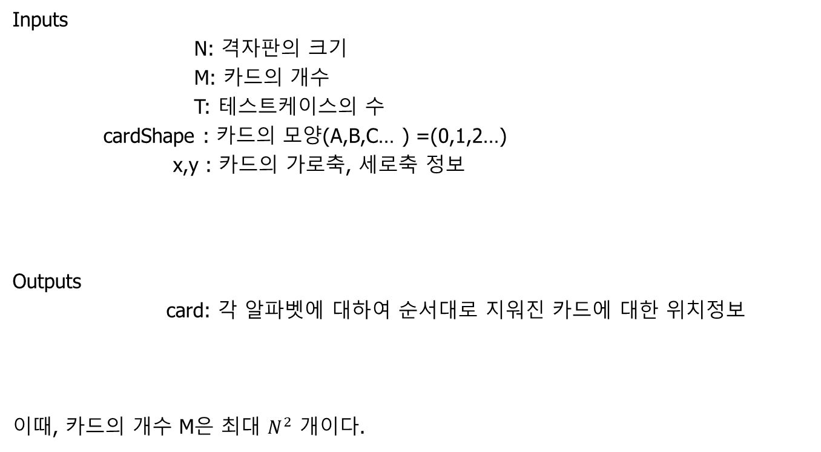
의사 코드
Inputs
N: 격자판의 크기
M: 카드의 개수
T: 테스트케이스의 수
cardShape : 카드의 모양(A,B,C… ) =(0,1,2…)
x,y : 카드의 가로축, 세로축 정보
Outputs
card: 각 알파벳에 대하여 순서대로 지워진 카드에 대한 위치정보
이때, 카드의 개수 M은 최대 $N^{2}$ 개이다.
cardVec.size()=M,
M $∈O(N^{2})$

Slide 32

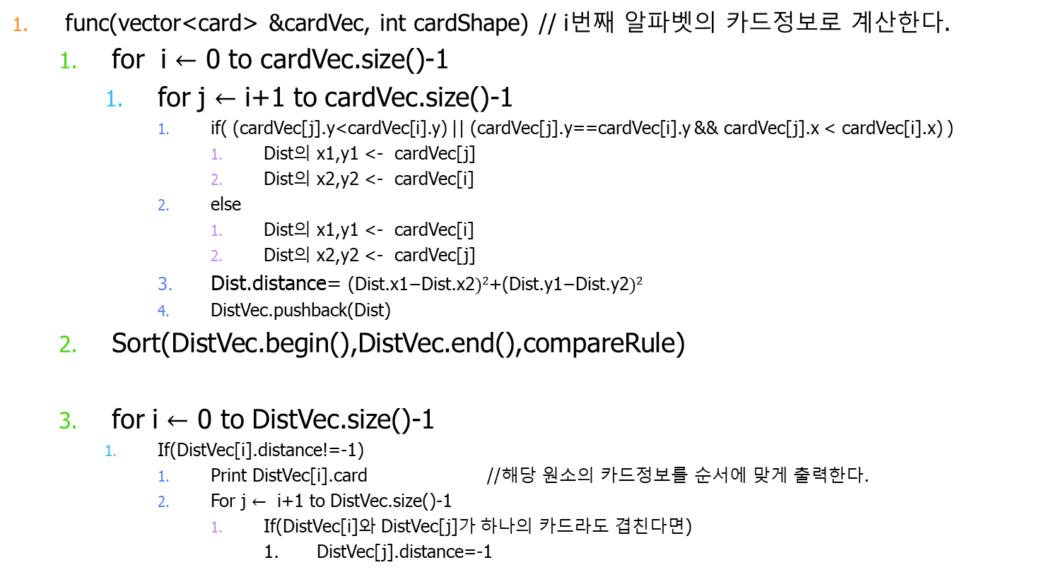


의사코드
Running time
func(vector<card> &cardVec, int cardShape) // i번째 알파벳의 카드정보로 계산한다.
for i $←$ 0 to cardVec.size()-1
for j $←$ i+1 to cardVec.size()-1
if( (cardVec[j].y<cardVec[i].y) || (cardVec[j].y==cardVec[i].y && cardVec[j].x < cardVec[i].x) )
Dist의 x1,y1 <- cardVec[j]
Dist의 x2,y2 <- cardVec[i]
else
Dist의 x1,y1 <- cardVec[i]
Dist의 x2,y2 <- cardVec[j]
Dist.distance= ${\text{(}\text{Dist}\text{.}\text{x}\text{1−}\text{Dist}\text{.}\text{x}\text{2})}^{2}$+${\text{(}\text{Dist}\text{.}\text{y}\text{1−}\text{Dist}\text{.}\text{y}\text{2})}^{2}$
DistVec.pushback(Dist)
Sort(DistVec.begin(),DistVec.end(),compareRule)
for i $←$ 0 to DistVec.size()-1
If(DistVec[i].distance!=-1)
Print DistVec[i].card //해당 원소의 카드정보를 순서에 맞게 출력한다.
For j $←$ i+1 to DistVec.size()-1
If(DistVec[i]와 DistVec[j]가 하나의 카드라도 겹친다면)
DistVec[j].distance=-1
$$O(M^{2})$$
$$O(M^{2}logM^{2})$$
$$O(M^{2})$$
$$\text{Total}\text{: }O(M^{2}logM)$$

Slide 33

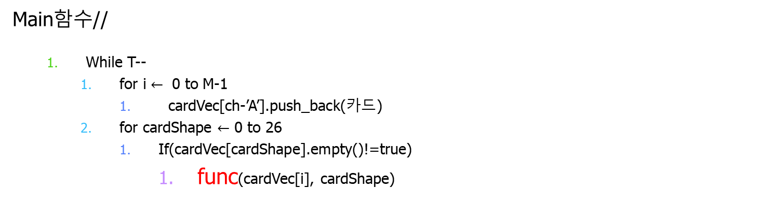



의사코드
Running time
cardVec.size()=M,
M $∈O(N^{2})$
Main함수//
While T--
for i $←$ 0 to M-1
cardVec[ch-’A’].push_back(카드)
for cardShape $←$ 0 to 26
If(cardVec[cardShape].empty()!=true)
func(cardVec[i], cardShape)
$$\text{Total}\text{: }O({TM}^{2}logM)$$
$$\text{Total}\text{: }O({TN}^{4}logN)$$
compareRule함수//
$$O(1)$$
compareRule(Dist a,Dist b) //
Return (a.dist < b.dist) ||
(a.dist==b.dist && a.y1+a.y2 < b.y1+b.y2) ||
(a.dist==b.dist && a.y1+a.y2==b.y1+b.y2 && a.x1+a.x2 < b.x1+b.x2)

Slide 34
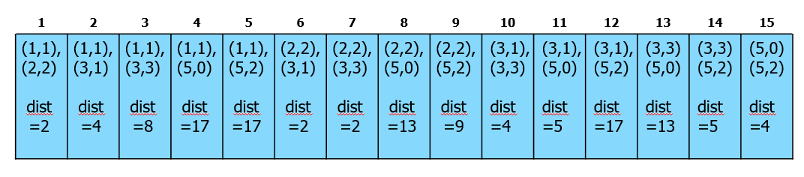
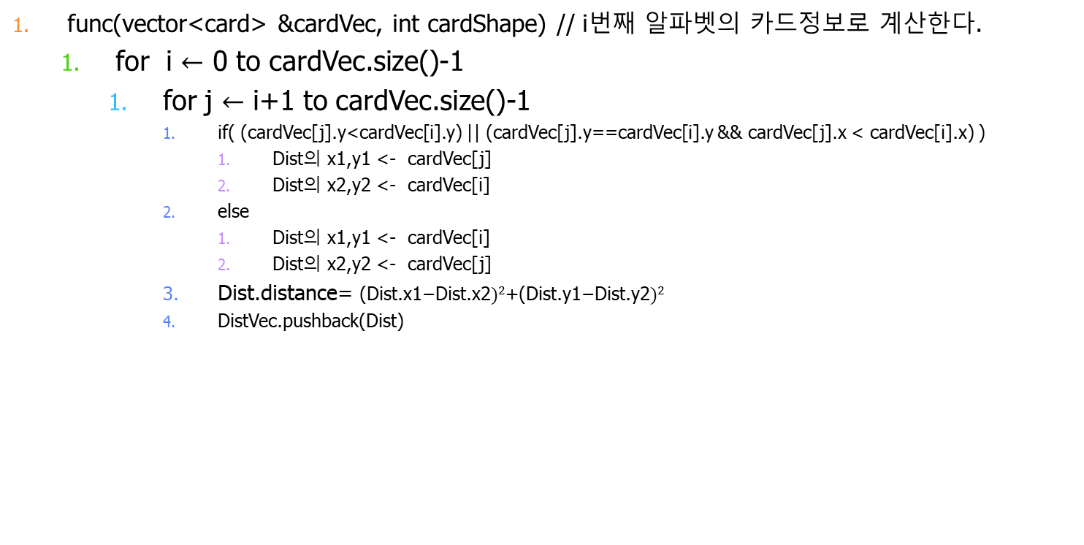
의사코드
Space
func(vector<card> &cardVec, int cardShape) // i번째 알파벳의 카드정보로 계산한다.
for i $←$ 0 to cardVec.size()-1
for j $←$ i+1 to cardVec.size()-1
if( (cardVec[j].y<cardVec[i].y) || (cardVec[j].y==cardVec[i].y && cardVec[j].x < cardVec[i].x) )
Dist의 x1,y1 <- cardVec[j]
Dist의 x2,y2 <- cardVec[i]
else
Dist의 x1,y1 <- cardVec[i]
Dist의 x2,y2 <- cardVec[j]
Dist.distance= ${\text{(}\text{Dist}\text{.}\text{x}\text{1−}\text{Dist}\text{.}\text{x}\text{2})}^{2}$+${\text{(}\text{Dist}\text{.}\text{y}\text{1−}\text{Dist}\text{.}\text{y}\text{2})}^{2}$
DistVec.pushback(Dist)
$$O(M^{2})$$
Ex) 15만큼의 공간 필요.
M=6일때,
M(M-1)/2 = 15개의
dist 정보를 가지고 있어야 한다.

Slide 35


의사코드
Space
cardVec.size()=M,
M $∈O(N^{2})$
Main함수//
While T--
for i $←$ 0 to M-1
cardVec[ch-’A’].push_back(카드)
for cardShape $←$ 0 to 26
If(cardVec[cardShape].empty()!=true)
func(cardVec[i], cardShape)
$$\text{Total}\text{: }O(M^{2})$$
$$\text{Total}\text{: }O(N^{4})$$

